Slide 1
Technika predaja
Anna Medvecová 3.KM

Slide 2
Význam techniky predaja
Predaj je neoddeliteľnou súčasťou marketingovej stratégie. Úspech predaja spočíva predovšetkým v šikovnosti, technike predaja a v osobnosti predávajúceho.
Osobnosť predávajúceho
Ľudia, ktorí sa zaoberajú predajom, sú známi pod mnohými menami: predavači, predávajúci, obchodní zástupcovia, obchodný personál, pracovníci marketingu, pracovníci marketingu, pracovníci predajných útvarov, pracovníci predajných agentúr, obchodní poradcovia, obchodní cestujúci, technický obchodný personál, agenti, marketingoví zástupcovia.

Slide 3
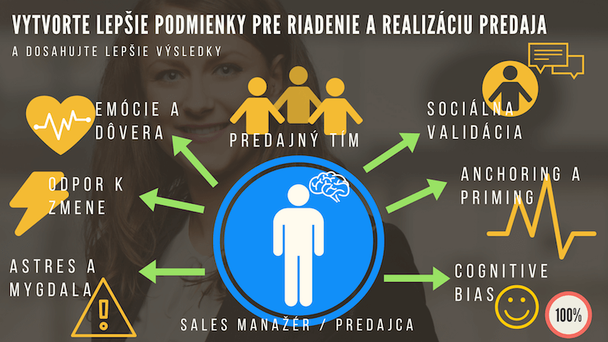

Slide 4
Predávajúci musí byť schopný zabezpečiť uspokojenie zákazníka, ale aj zisk podniku. Mal by vedieť analyzovať údaje o predaji hodnotiť trhový potenciál, zbierať informácie o trhu.
Predávajúci musí byť vzdelaný.
Predávajúci orientovaný na trh je z hľadiska perspektívy vzdelaný.

